Slide 1
s/k/l
Instructie geven en uitvoeren

Slide 2
Wat gaan we vandaag doen?
Korte introductie opdracht (10m)
Uitleg theorie (5m)
Maken opdracht 2 kijkfragment (10m)
Voorbereiden kijktaak opdr 4 luisterfragment (2m)
Maken opdracht 3 zelfstandig (10m)

Slide 3
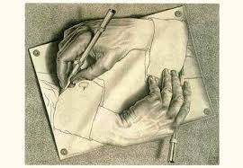
Startopdracht
Maak een tweetal
Leerling 1 krijgt een simpel figuur
Leerling 2 krijgt uitleg over hoe hij dit figuur moet natekenen.
LET OP: Je mag het figuur niet laten zien aan elkaar!!!

Slide 4
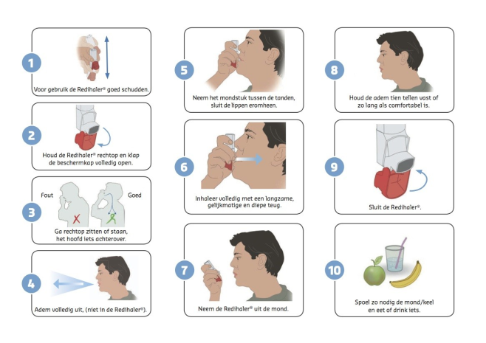
instructies
Stap voor stap iets uitleggen
Belangrijk kenmerk: Doe-woorden

Slide 5
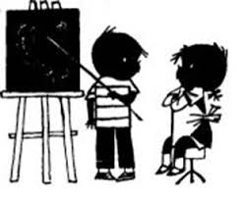
Instructie uitvoeren
Kijk en luister goed
Let op doe-woorden
Voer de stappen in de juiste volgorde uit.
Stel direct een vraag als je een instructie niet begrijpt.

Slide 6
Instructie geven
Begin met het doel en onderwerp van je instructie.
Leg stap voor stap uit wat iemand moet doen. Denk na over een logische volgorde!
Als het nodig is: laat zien hoe iets moet!
Gebruik doe-woorden/signaalwoorden
Spreek rustig/verstaanbaar

Slide 7
Opdracht 3
Lees de vragen van opdracht 3 (blz 53) door en bekijk het fragment.
Noteer de antwoorden op de vragen

